Slide 1
Fyziologie zátěže
Trénink – typy tréninkových metod
Vojtěch Grün
podzim 2023

Slide 2
První myšlenka – co chci rozvíjet?
CÍL!
Svalová hypertrofie
Sarkoplasmatická
Svalová síla
Maximální
Rychlost
Akční
Anaerobní zdatnost
Aerobní zdatnost
Koordinace a flexibilita
Myofibrilární
Silová vytrvalost
Reakční
Dlouhodobá
Krátkodobá
Explozivní

Slide 3
Druhá myšlenka – s kým pracuji?
INDIVIDUALIZACE
Začátečník
Pokročilý
Pohybová historie

Slide 4
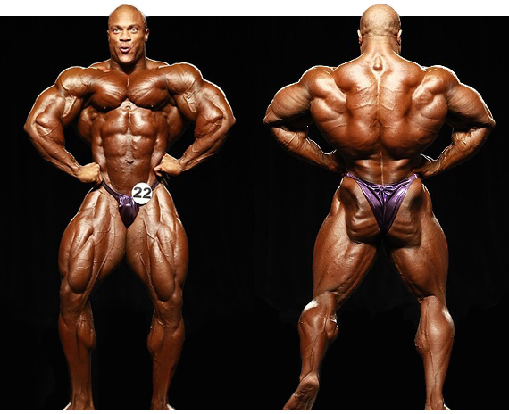
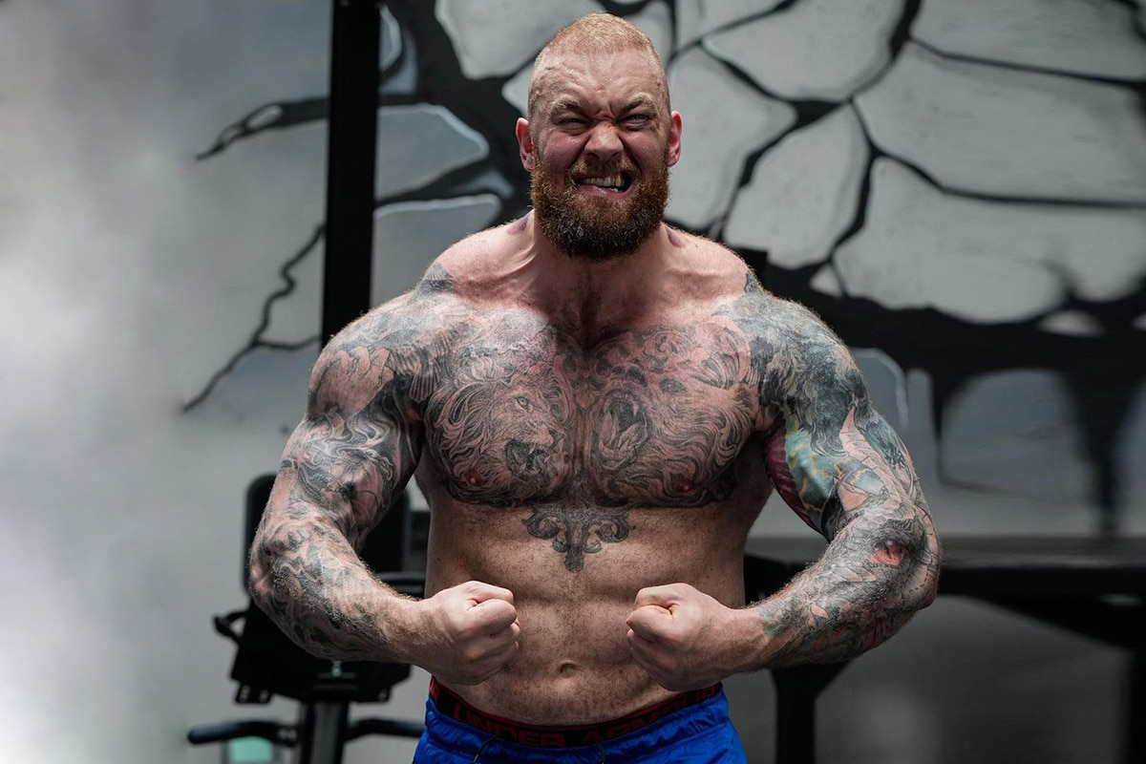
Třetí myšlenka – jak cíle dosáhnu?
METODY (silová příprava)
Rozvoj maximální síly
Pokročilí: 80-100 % 1RM, několik sérií, 1-12 opak., 4-6x týdně, pomalé - rychlé provedení
Začát.: 60-70 % 1RM, 1-3 série, 8-12 opak., 2-3x týdně, pomalé/středně rychlé provedení
Rozvoj svalové hypertrofie
Pokročilí: 70-100 % (70-85 %) 1RM, 3-6 sérií, 1-12 opak., 4-6x týdně, pomalu/středně rychlé provedení
Začát.: 70-85 % 1RM, 1-3 série, 8-12 opak, 2-3x týdně, pomalu/středně rychlé provedení

Slide 5
Třetí myšlenka – jak cíle dosáhnu?
METODY (silová příprava)
Rozvoj svalového výkonu
Pokročilí: 85-100 % 1RM, 3-6 sérií, 1-6 opak., 4-5x týdně, rychlé provedení
Začát.: 0-60 % 1RM, 1-3 série, 3-6 opak., 2-3x týdně, středně rychlé provedení
Rozvoj silové vytrvalosti
Pokročilí: 30-80 % 1RM, různé strategie, 10-25+ opak., 4-6x týdně
Začát.: lehká zátěž, 1-3 série, 10-15 opak., 2-3x týdně
*Plyometrie

Slide 6
Třetí myšlenka – jak cíle dosáhnu?
METODY (anaerobní příprava)
Intervalový trénink
Různá délka intervalu, několik opakování, různá délka odpočinku
HIIT
Vysoká intenzita, krátká doba odpočinku, několik sérií

Slide 7
Třetí myšlenka – jak cíle dosáhnu?
METODY (aerobní příprava)
Obecná/specifická vytrvalost
Kontinuální trénink
Fartlek
Střídavý trénink

Slide 8
Práce ve skupině
Navrhněte obecný tréninkový týdenní plán pro pokročilého kulturistu.
Navrhněte obecný tréninkový týdenní plán pro dráhového cyklisty.
Navrhněte obecný tréninkový týdenní plán pro vytrvalostního běžce.
Navrhněte tréninkový týdenní plán pro fotbalistu během letní přípravy.
Navrhněte obecný tréninkový týdenní plán pro začínajícího vzpěrače.

